Slide 1
2018.02.05. reggeli áhítat Gerendás, Általános Iskola

Slide 2
VEDD LE AZ ÁLARCODAT!

Slide 3
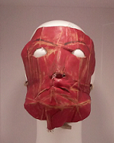

Slide 4
„…jaj az egyedülállónak, mert ha elesik, nem emeli föl senki.”
Préd 4,10

Slide 5
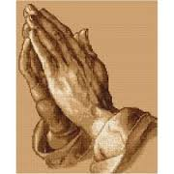
KELL EGY JÓ BARÁT

Slide 6
imádság
KELL EGY JÓ BARÁT

Slide 7
Őszinteség átláthatóság

Slide 8
☹
V

Slide 9
„Valljátok meg azért egymásnak bŰneiteket, és imádkozzatok egymásért, hogy meggyógyuljatok.” Jak 5,16

Slide 10
Mi a probléma az életemben, amit letagadok? Mi az, amiről félek/Szégyellek beszélni?
Válaszolj ezekre a kellemetlen kérdésekre!

